Slide 1
Thứ Tư ngày 2 tháng 3 năm 2022
Bài 1 - Tiết 1, 2

Slide 2
01

Slide 3
Đầm sen
Đầm sen
Đi khỏi dốc dê, lối rẽ vào làng, tự nhiên Minh cảm thấy rất khoan khoái, dễ chịu. Minh dừng lại hít một hơi dài. Hương sen thơm mát từ cánh đồng đưa lên làm dịu hẳn cái nóng ngột ngạt của trưa hè.
Trước mặt Minh, đầm sen rộng mênh mông. Những bông sen trắng, sen hồng khẽ đu đưa nổi bật trên nền lá xanh mượt.
Giữa đầm, mẹ con bác Tâm đang bơi chiếc mủng đi hái sen. Bác cẩn thận ngắt từng bông, bó thành từng bó, bọc bên ngoài một chiếc lá, rồi để nhè nhẹ vào lòng thuyền.
Minh chợt nhớ đến ngày giỗ ông năm ngoái. Hôm đó có bà ngoại em sang chơi. Mẹ nấu chè hạt sen, bà ăn tấm tắc khen ngon mãi.
Đi khỏi dốc đê, lối rẽ vào làng, tự nhiên Minh cảm thấy rất khoan khoái, dễ chịu. Minh dừng lại hít một hơi dài. Hương sen thơm mát từ cánh đồng đưa lên làm dịu hẳn cái nóng ngột ngạt của trưa hè.
Trước mặt Minh, đầm sen rộng mênh mông. Những bông sen trắng, sen hồng khẽ đu đưa nổi bật trên nền lá xanh mượt.
Giữa đầm, mẹ con bác Tâm đang bơi chiếc mủng đi hái sen. Bác cẩn thận ngắt từng bông, bó thành từng bó, bọc bên ngoài một chiếc lá, rồi để nhè nhẹ vào lòng thuyền.
Minh chợt nhớ đến ngày giỗ ông năm ngoái. Hôm đó có bà ngoại em sang chơi. Mẹ nấu chè hạt sen, bà ăn tấm tắc khen ngon mãi.
Tập đọc lớp 2, 1980

Slide 4
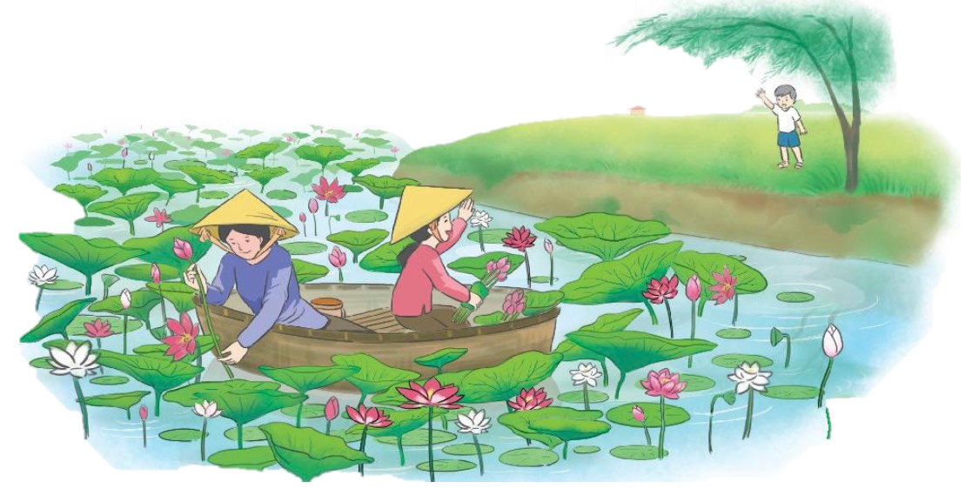

Slide 5
Đầm sen
Đầm sen
Đầm sen
Đi khỏi dốc đê, lối rẽ vào làng, tự nhiên Minh cảm thấy rất khoan khoái, dễ chịu. Minh dừng lại hít một hơi dài. Hương sen thơm mát từ cánh đồng đưa lên làm dịu hẳn cái nóng ngột ngạt của trưa hè.
Trước mặt Minh, đầm sen rộng mênh mông. Những bông sen trắng, sen hồng khẽ đu đưa nổi bật trên nền lá xanh mượt.
Giữa đầm, mẹ con bác Tâm đang bơi chiếc mủng đi hái sen. Bác cẩn thận ngắt từng bông, bó thành từng bó, bọc bên ngoài một chiếc lá, rồi để nhè nhẹ vào lòng thuyền.
Minh chợt nhớ đến ngày giỗ ông năm ngoái. Hôm đó có bà ngoại em sang chơi. Mẹ nấu chè hạt sen, bà ăn tấm tắc khen ngon mãi.
Tập đọc lớp 2, 1980
Tập đọc lớp 2, 1980

Slide 6
02

Slide 7
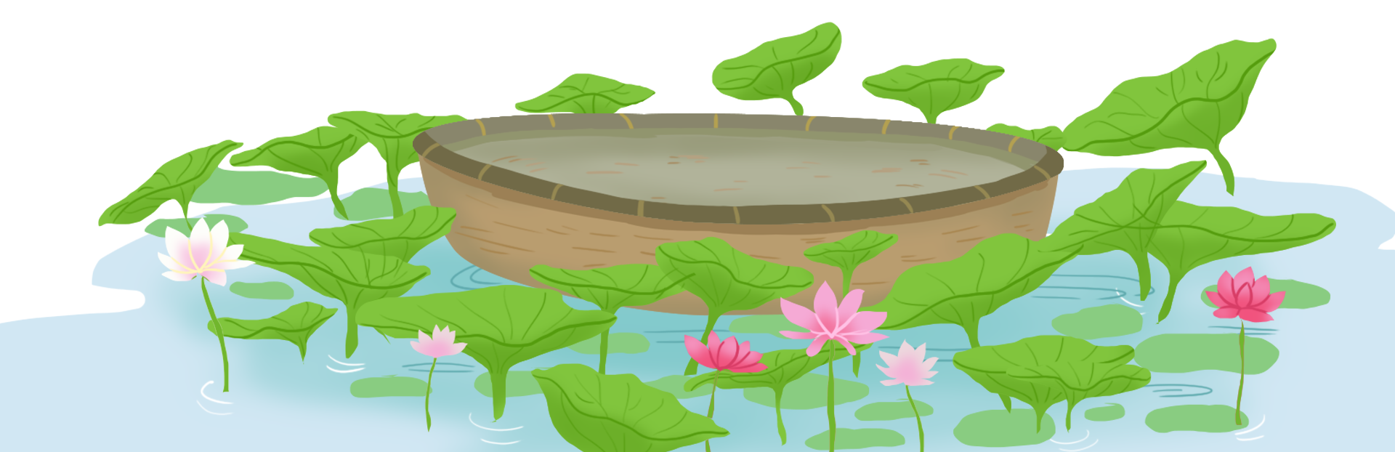
Giải nghĩa từ
Đầm
khoảng trũng to và sâu ở giữa đồng để giữ nước.
Mủng
một loại thuyền nhỏ, tròn, đan bằng tre
Khoan khoái
có cảm giác thoải mái, dễ chịu
Tấm tắc
luôn miệng nói lời khen ngợi

Slide 8
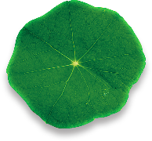
1
Điều gì đã khiến Minh dừng lại khi vừa rẽ vào làng?
2
Đầm sen có gì đẹp?
3
Mẹ con bác Tâm hái sen như thế nào?
4
Em thích hình ảnh nào? Vì sao?

Slide 9
1
Điều gì đã khiến Minh dừng lại khi vừa rẽ vào làng?
Đi khỏi dốc đê, lối rẽ vào làng, tự nhiên Minh cảm thấy rất khoan khoái, dễ chịu. Minh dừng lại hít một hơi dài. Hương sen thơm mát từ cánh đồng đưa lên làm dịu hẳn cái nóng ngột ngạt của trưa hè.

Slide 10
1
Điều gì đã khiến Minh dừng lại khi vừa rẽ vào làng?
Hương sen thơm mát từ cánh đồng đã khiến Minh dừng lại khi vừa rẽ vào làng.

Slide 11
2
Đầm sen có gì đẹp?
Trước mặt Minh, đầm sen rộng mênh mông. Những bông sen trắng, sen hồng khẽ đu đưa nổi bật trên nền lá xanh mượt.

Slide 12
3
Mẹ con bác Tâm hái sen như thế nào?
Giữa đầm, mẹ con bác Tâm đang bơi chiếc mủng đi hái sen. Bác cẩn thận ngắt từng bông, bó thành từng bó, bọc bên ngoài một chiếc lá, rồi để nhè nhẹ vào lòng thuyền.

Slide 13
4
Em thích hình ảnh nào? Vì sao?

Slide 14
Nội dung chính của bài đọc là gì?
Vẻ đẹp của đầm sen và
hoạt động hái sen.

Slide 15
Qua bài đọc “Đầm sen”, em rút ra được bài học gì cho bản thân?
Trân trọng yêu quý người lao động, yêu và bảo vệ thiên nhiên tươi đẹp.

